Slide 1
Presentación de fonética
28.2
Palabras con
bl
gl
cl

Slide 2
Día 1
Notes:
Diga: ¡Hola, lectores! Hoy vamos a leer y escribir palabras y leer oraciones con las sílabas trabadas bl, gl y cl. ¿Listos?
Avance a la siguiente diapositiva.

Slide 3

1. Leer palabras
Notes:
Avance a la diapositiva 4.

Slide 4


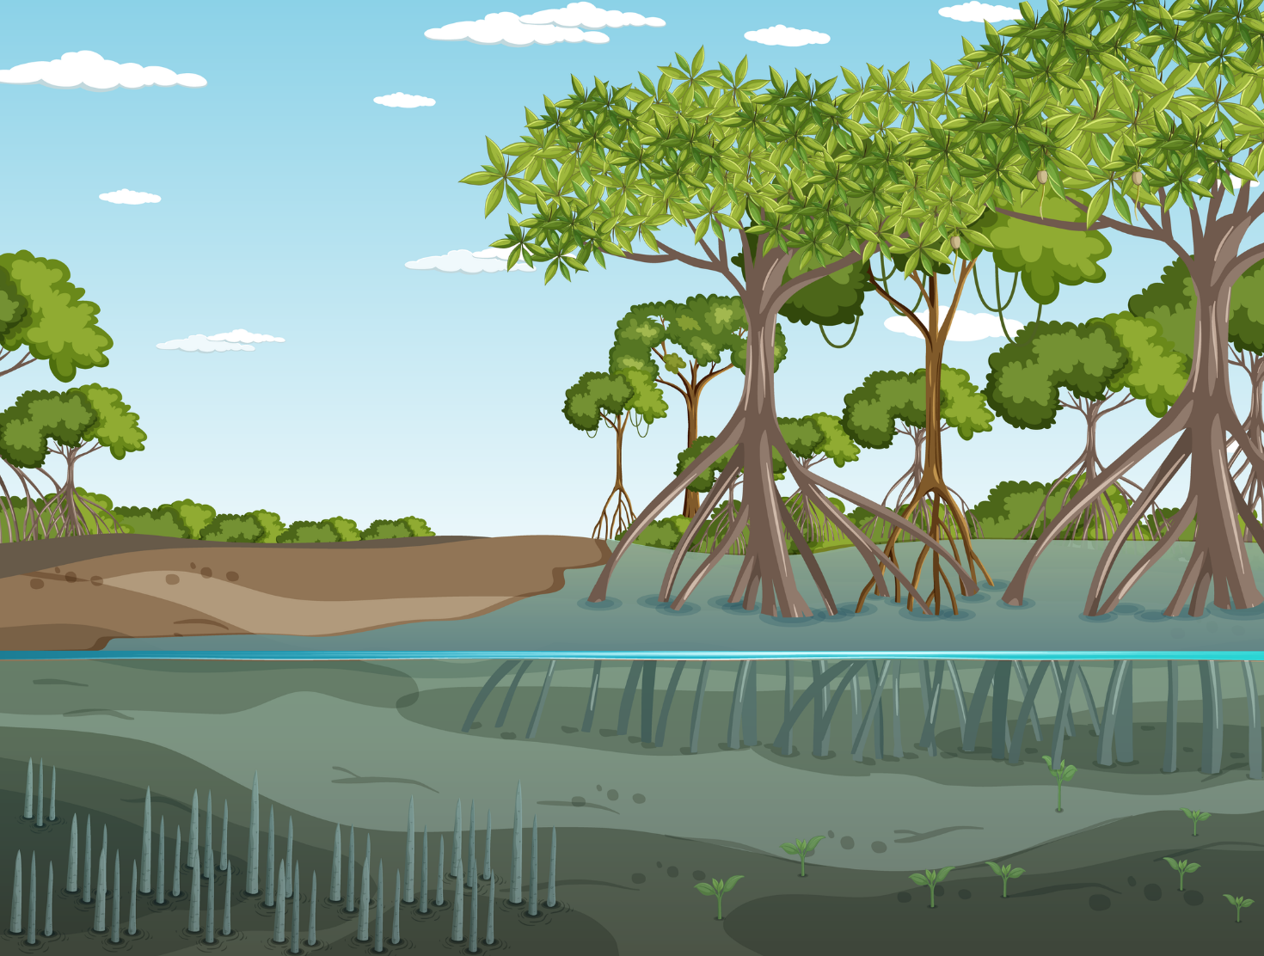
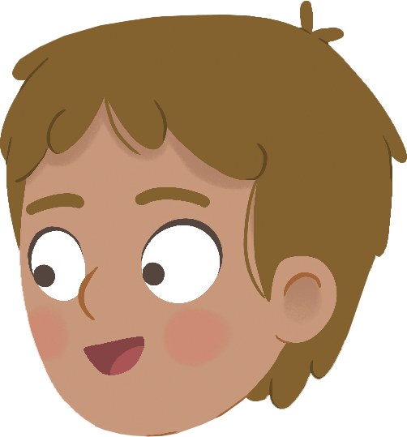
¡Recuerda!
tablero
bl
gl
manglar
cl
Claudio
Notes:
Diga: Hoy vamos a repasar las palabras con las sílabas trabadas bl, gl, cl.
Modele: Escuchen con atención: tablero. Escucho la sílaba trabada bl en la segunda sílaba, ble. Repita con los estudiantes con las palabras manglar y Claudio.
Diga: Ahora vamos a leer varias palabras con las sílabas trabadas bl, gl, cl.
Avance a la diapositiva 5.

Slide 5
niebla
Notes:
Lea la palabra en voz alta junto con los estudiantes.
Diga: niebla.
Repita si es necesario.
Muestre a los estudiantes las diapositivas 6-12 una a la vez y diga cada palabra en voz alta junto con ellos.
Avance a la siguiente diapositiva.

Slide 6
renglón
Notes:
Lea la palabra en voz alta junto con los estudiantes.
Diga: renglón.
Repita si es necesario.
Avance a la siguiente diapositiva.

Slide 7
notable
Notes:
Lea la palabra en voz alta junto con los estudiantes.
Diga: notable.
Repita si es necesario.
Avance a la siguiente diapositiva.

Slide 8
clases
Notes:
Lea la palabra en voz alta junto con los estudiantes.
Diga: clases.
Repita si es necesario.
Avance a la siguiente diapositiva.

Slide 9
recluta
Notes:
Lea la palabra en voz alta junto con los estudiantes.
Diga: recluta.
Repita si es necesario.
Avance a la siguiente diapositiva.

Slide 10
siglas
Notes:
Lea la palabra en voz alta junto con los estudiantes.
Diga: siglas.
Repita si es necesario.
Avance a la siguiente diapositiva.

Slide 11
glosario
Notes:
Lea la palabra en voz alta junto con los estudiantes.
Diga: glosario.
Repita si es necesario.
Avance a la siguiente diapositiva.

Slide 12
clavo
Notes:
Lea la palabra en voz alta junto con los estudiantes.
Diga: clavo.
Repita si es necesario.
Avance a la siguiente diapositiva.

Slide 13

2. ¡Aprendamos juntos!
Notes:
Comience en la diapositiva número 14.

Slide 14
bl, gl, cl
Las sílabas trabadas bl, gl y cl se forman al combinar estas consonantes con las vocales a, e, i, o, u. La consonante l siempre va después de otra consonante como b, g o c → notable, siglas, recluta
Notes:
Diga: Hoy vamos a repasar la regla de ortografía de las palabras con las sílabas trabadas bl, gl, cl. (Haga clic)
Diga: Las sílabas trabadas bl, gl y cl se forman al combinar estas consonantes con las vocales a, e, i, o, u. La regla principal es que la consonante l siempre va después de otra consonante como b, g o c.
Señale y lea en voz alta cada ejemplo.
Avance a la siguiente diapositiva.

Slide 15
bl
La consonante l siempre va después de la b.
nota__e
notable
Notes:
Diga: Ahora vamos a practicar. Recuerden las reglas que aprendimos. Repase las reglas si es necesario.
① Muestre: notable.
Diga: De acuerdo con la regla, la consonante l siempre va después de la b.
Diga: Leamos juntos: no - ta - ble, notable. ¿Qué letra va antes de la l en notable? (Pausa) ¡Muy bien, la letra b!
Avance a la siguiente diapositiva.

Slide 16
gl
La consonante l siempre va después de la g.
si__as
siglas
Notes:
② Muestre: siglas.
Diga: De acuerdo con la regla, la consonante l siempre va después de la g.
Diga: Leamos juntos: si - glas, siglas. ¿Qué letra va antes de la l en siglas? (Pausa) ¡Muy bien, la letra g!
Avance a la siguiente diapositiva.

Slide 17
cl
La consonante l siempre va después de la c.
re__uta
recluta
Notes:
③ Muestre: recluta.
Diga: De acuerdo con la regla, la consonante l siempre va después de la c.
Diga: Leamos juntos: re - clu - ta, recluta. ¿Qué letra va antes de la l en recluta? (Pausa) ¡Muy bien, la letra c!
Avance a la siguiente diapositiva.

Slide 18

3. Ortografía
Notes:
Asegúrese de que todos los estudiantes tengan una pizarra donde practicar.
Avance a la siguiente diapositiva.

Slide 19

emblema
Notes:
Diga: Ahora voy a decir una palabra con las sílabas trabadas bl, gl, cl y luego una oración con esa palabra. Todos van a repetir la palabra y escribirla en su pizarra. Recuerden usar lo que aprendimos sobre las palabras con bl, gl y cl.
Diga: La palabra es emblema. Ese escudo es el emblema del equipo de fútbol. Repitan conmigo: emblema.
Diga: ¿Cuántas sílabas tiene la palabra? (3) em - ble - ma. La primera sílaba, em, ¿cuántos sonidos tiene? (2) /e/, /m/. La segunda sílaba, ble, ¿cuántos sonidos tiene? (3) /b/, /l/, /e/. La tercera sílaba, ma, ¿cuántos sonidos tiene? (2) /m/, /a/. Emblema, /e/, /m/, /b/, /l/, /e/, /m/, /a/.
Pida a los estudiantes que muestren su pizarra después de escribir la palabra para verificar su respuesta.
Repita si es necesario.
Avance a la siguiente diapositiva.

Slide 20
clarito
Notes:
Diga: La palabra es clarito. Usé el color azul clarito para colorear las nubes. Repitan conmigo: clarito.
Diga: ¿Cuántas sílabas tiene la palabra? (3) cla - ri - to. La primera sílaba, cla, ¿cuántos sonidos tiene? (3) /k/, /l/, /a/. La segunda sílaba, ri, ¿cuántos sonidos tiene? (2) /r/, /i/. La tercera sílaba, to, ¿cuántos sonidos tiene? (2) /t/, /o/. Clarito, /k/, /l/, /a/, /r/, /i/, /t/, /o/.
Pida a los estudiantes que muestren su pizarra después de escribir la palabra para verificar su respuesta.
Repita si es necesario.
Avance a la siguiente diapositiva.

Slide 21
siglas
Notes:
Diga: La palabra es siglas. Las siglas se forman con la primera letra de cada palabra. Repitan conmigo: siglas.
Diga: ¿Cuántas sílabas tiene la palabra? (2) si - glas. La primera sílaba, si, ¿cuántos sonidos tiene? (2) /s/, /i/. La segunda sílaba, glas, ¿cuántos sonidos tiene? (4) /g/, /l/, /a/, /s/. Siglas, /s/, /i/, /g/, /l/, /a/, /s/.
Pida a los estudiantes que muestren su pizarra después de escribir la palabra para verificar su respuesta.
Repita si es necesario.
Avance a la siguiente diapositiva.

Slide 22

4. Palabras de alta frecuencia
Notes:
Diga: Ahora vamos a leer palabras que vemos todo el tiempo y podemos leer rápidamente. Vamos a leer estas palabras juntos.
Muestre a los estudiantes las diapositivas 23-25 una a la vez y lea cada palabra junto con ellos.
Avance a la siguiente diapositiva.

Slide 23
bastante
Notes:
Lea cada palabra junto con los estudiantes.
Diga: bastante.
Repita si es necesario.
Avance a la siguiente diapositiva.

Slide 24
pocos
Notes:
Lea cada palabra junto con los estudiantes.
Diga: pocos.
Repita si es necesario.
Avance a la siguiente diapositiva.

Slide 25
encima
Notes:
Lea cada palabra junto con los estudiantes.
Diga: encima.
Repita si es necesario.
Avance a la siguiente diapositiva.

Slide 26

5. Oraciones
Notes:
Diga: Ahora vamos a leer oraciones. Asegúrate de prestar atención a la puntuación y a la entonación de tu voz. Primero las vamos a leer despacio y luego con más fluidez.
Avance a la siguiente diapositiva.

Slide 27
Claudio saltó de la silla de emoción.
Notes:
Diga: Vamos a leer juntos esta oración.
Señale la primera palabra, Claudio, y lea la oración apuntando a cada palabra. Primero despacio y la segunda vez con fluidez.
Pida a los estudiantes que repitan con usted.
Haga clic para indicar la palabra.
Avance a la siguiente diapositiva.

Slide 28
Desde ese momento, Claudio y Pluto son inseparables.
Notes:
Diga: Vamos a leer juntos esta oración.
Señale la primera palabra, Desde, y lea la oración apuntando a cada palabra. Primero despacio y la segunda vez con fluidez.
Pida a los estudiantes que repitan con usted.
Haga clic para indicar la palabra.
Avance a la siguiente diapositiva.

Slide 29
6. Dictado
Notes:
Avance a la siguiente diapositiva.

Slide 30
Notes:
Asegúrese de que todos los estudiantes tengan una pizarra donde practicar.
Diga: Ahora vamos a escribir una oración. Primero, quiero que me ayuden a contar cuántas palabras tiene. Escuchen atentamente.
Diga: Claudio saltó de la silla de la emoción. ¿Cuántas palabras escucharon? Vamos a repetirla juntos mientras contamos cada palabra. Claudio (1), saltó (2), de (3), la (4), silla (5), de (6), la (7), emoción (8). ¡Tiene ocho palabras!
Pida a los estudiantes que escriban todas las palabras de la oración.
Diga: Puedes dividir cada palabra en sílabas y luego en sonidos para asegurarte de escribir todos los sonidos que escuchas correctamente.
Pida a los estudiantes que muestren su pizarra para verificar su respuesta. Repita si es necesario.
Avance a la siguiente diapositiva.

Slide 31
Claudio saltó de la silla de emoción.
Notes:
Pida a los estudiantes que lean la oración en voz alta y comparen su oración con la oración que muestra la diapositiva.
Anime a los estudiantes a autocorregir su escritura.
Avance a la siguiente diapositiva.

Slide 32

¡Felicidades!
El día está completo,
¡excelente trabajo!

Slide 33
Día 2
Notes:
Diga: ¡Hola, lectores! Hoy vamos a leer y escribir palabras y leer oraciones con las sílabas trabadas bl, gl y cl. ¿Listos?
Avance a la siguiente diapositiva.

Slide 34
1. Leer palabras multisilábicas
Notes:
Avance a la siguiente diapositiva.

Slide 35
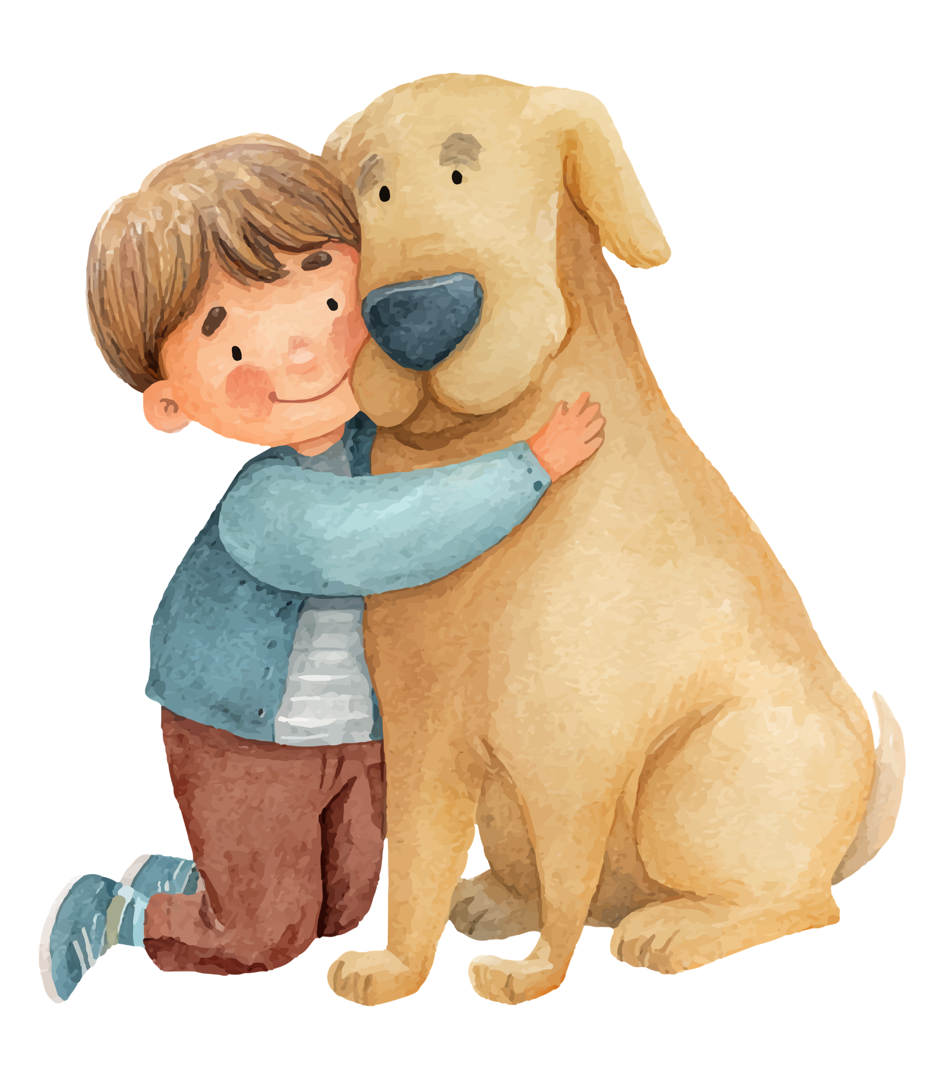


¡Recuerda!
inseparable
bl
gl
aglomerado
cl
conclusión
Notes:
Diga: Hoy vamos a repasar las palabras con las sílabas trabadas bl, gl, cl.
Modele: Escuchen con atención: inseparable. Escucho la sílaba trabada bl en la última sílaba, ble. Repita con los estudiantes con las palabras aglomerado y conclusión.
Diga: Ahora vamos a leer varias palabras con las sílabas trabadas bl, gl, cl.
Avance a la diapositiva 36.

Slide 36
blindado
Notes:
Lea la palabra en voz alta junto con los estudiantes.
Diga: blindado.
Repita si es necesario.
Avance a la siguiente diapositiva.

Slide 37
enciclopedia
Notes:
Lea la palabra en voz alta junto con los estudiantes.
Diga: enciclopedia.
Repita si es necesario.
Avance a la siguiente diapositiva.

Slide 38
indudablemente
Notes:
Lea la palabra en voz alta junto con los estudiantes.
Diga: indudablemente.
Repita si es necesario.
Avance a la siguiente diapositiva.

Slide 39
glicerina
Notes:
Lea la palabra en voz alta junto con los estudiantes.
Diga: glicerina.
Repita si es necesario.
Avance a la siguiente diapositiva.

Slide 40
implacable
Notes:
Lea la palabra en voz alta junto con los estudiantes.
Diga: implacable.
Repita si es necesario.
Avance a la siguiente diapositiva.

Slide 41
gladiolas
Notes:
Lea la palabra en voz alta junto con los estudiantes.
Diga: gladiolas.
Repita si es necesario.
Avance a la siguiente diapositiva.

Slide 42
combustible
Notes:
Lea la palabra en voz alta junto con los estudiantes.
Diga: combustible.
Repita si es necesario.
Avance a la siguiente diapositiva.

Slide 43
exclusivo
Notes:
Lea la palabra en voz alta junto con los estudiantes.
Diga: exclusivo.
Repita si es necesario.
Avance a la siguiente diapositiva.

Slide 44
2. Ortografía
Notes:
Asegúrese de que todos los estudiantes tengan una pizarra donde practicar.
Avance a la siguiente diapositiva.

Slide 45
Inglaterra
Notes:
Diga: Ahora voy a decir una palabra con las sílabas trabadas bl, gl, cl y luego una oración con esa palabra. Todos van a repetir la palabra y escribirla en su pizarra. Recuerden usar lo que aprendimos sobre las palabras con bl, gl y cl.
Diga: La palabra es Inglaterra. Aprendimos que Inglaterra es un país del continente europeo. Repitan conmigo: Inglaterra.
Diga: ¿Cuántas sílabas tiene la palabra? (4) In - gla - te - rra. La primera sílaba, In, ¿cuántos sonidos tiene? (2) /i/, /n/. La segunda sílaba, gla, ¿cuántos sonidos tiene? (3) /g/, /l/, /a/. La tercera sílaba, te, ¿cuántos sonidos tiene? (2) /t/, /e/. La cuarta sílaba, rra, ¿cuántos sonidos tiene? (2) /rr/, /a/. Inglaterra, /i/, /n/, /g/, /l/, /a/, /t/, /e/, /rr/, /a/.
Pida a los estudiantes que muestren su pizarra después de escribir la palabra para verificar su respuesta.
Repita si es necesario.
Avance a la siguiente diapositiva.

Slide 46
culpable
Notes:
Diga: La palabra es culpable. El perro se siente culpable después de la travesura que hizo. Repitan conmigo: culpable.
Diga: ¿Cuántas sílabas tiene la palabra? (3) cul - pa - ble. La primera sílaba, cul, ¿cuántos sonidos tiene? (3) /k/, /u/, /l/. La segunda sílaba, pa, ¿cuántos sonidos tiene? (2) /p/, /a/. La tercera sílaba, ble, ¿cuántos sonidos tiene? (3) /b/, /l/, /e/. Culpable, /k/, /u/, /l/, /p/, /a/, /b/, /l/, /e/.
Pida a los estudiantes que muestren su pizarra después de escribir la palabra para verificar su respuesta.
Repita si es necesario.
Avance a la siguiente diapositiva.

Slide 47
ciclismo
Notes:
Diga: La palabra es ciclismo. Mi hermano está entrenando para una carrera de ciclismo. Repitan conmigo: ciclismo.
Diga: ¿Cuántas sílabas tiene la palabra? (3) ci - clis - mo. La primera sílaba, ci, ¿cuántos sonidos tiene? (2) /s/, /i/. La segunda sílaba, clis, ¿cuántos sonidos tiene? (4) /k/, /l/, /i/, /s/. La tercera sílaba, mo, ¿cuántos sonidos tiene? (2) /m/, /o/. Ciclismo, /s/, /i/, /k/, /l/, /i/, /s/, /m/, /o/.
Pida a los estudiantes que muestren su pizarra después de escribir la palabra para verificar su respuesta.
Repita si es necesario.
Avance a la siguiente diapositiva.

Slide 48

3. Análisis morfológico
Notes:
Diga: Las palabras de dos o más sílabas se pueden clasificar en agudas, graves y esdrújulas. Hoy vamos a aprender sobre las palabras agudas.
Avance a la siguiente diapositiva.

Slide 49
n
s
a e i o u
canción
autobús
aquí
Notes:
Señale y lea en voz alta las palabras canción, autobús y aquí.
Diga: Las palabras agudas tienen la sílaba tónica en la última sílaba. Llevan tilde cuando terminan en -n, -s o vocal. Señale la n, la s y la vocal en las palabras canción, autobús y aquí.
Avance a la siguiente diapositiva.

Slide 50
n
s
a e i o u
velocidad
colocar
mundial
Notes:
Señale y lea en voz alta las palabras velocidad, colocar y mundial.
Diga: Estas palabras también son agudas, pero no llevan tilde porque terminan en otras letras. Señale la d, la r y la l en las palabras velocidad, colocar y mundial.
Diga: Ahora vamos a practicar con más palabras.
Avance a la siguiente diapositiva.

Slide 51
n
s
a e i o u
cantar
accion
acción
Notes:
Diga: La palabra cantar tiene la sílaba tónica en la última sílaba y termina en r. La palabra acción tiene la sílaba tónica en la última sílaba y termina en n. ¿Cuál de las dos lleva tilde? (Haga clic) (acción)
Avance a la siguiente diapositiva.

Slide 52
n
s
a e i o u
mural
frances
francés
Notes:
Diga: La palabra mural tiene la sílaba tónica en la última sílaba y termina en l. La palabra francés tiene la sílaba tónica en la última sílaba y termina en s. ¿Cuál de las dos lleva tilde? (Haga clic) (francés)
Avance a la siguiente diapositiva.

Slide 53
n
s
a e i o u
verdad
fundo
fundó
Notes:
Diga: La palabra verdad tiene la sílaba tónica en la última sílaba y termina en d. La palabra fundó tiene la sílaba tónica en la última sílaba y termina en vocal. ¿Cuál de las dos lleva tilde? (Haga clic) (fundó)
Avance a la siguiente diapositiva.

Slide 54
n
s
a e i o u
cepillar
pantalon
pantalón
Notes:
Diga: La palabra cepillar tiene la sílaba tónica en la última sílaba y termina en r. La palabra pantalón tiene la sílaba tónica en la última sílaba y termina en n. ¿Cuál de las dos lleva tilde? (Haga clic) (pantalón)
Avance a la siguiente diapositiva.

Slide 55

4. Desarrollo de la fluidez
Notes:
Avance a la siguiente diapositiva.

Slide 56
A Pluto le encanta bañarse.
Notes:
Señale la oración: A Pluto le encanta bañarse.
Modele cómo leer con entonación. Primero lea la oración con un tono monótono y luego con la entonación apropiada.
Muestre a los estudiantes las diapositivas 57-59 una a la vez y lea cada oración en voz alta junto con ellos modelando cómo leer con entonación y haciendo énfasis en los signos de puntuación.
Avance a la siguiente diapositiva.

Slide 57
Todo queda inundado de agua, pero vale la pena porque da mucha risa.
Notes:
Lea la oración junto con los estudiantes.
Escuche la lectura oral de las palabras por parte de los estudiantes y, si es necesario, pídales que lean más despacio.
Avance a la siguiente diapositiva.

Slide 58
Verdaderamente es un glotón.
Notes:
Lea la oración junto con los estudiantes.
Escuche la lectura oral de las palabras por parte de los estudiantes y, si es necesario, pídales que lean más despacio.
Avance a la siguiente diapositiva.

Slide 59
A Pluto le gusta imitar sonidos.
Notes:
Lea la oración junto con los estudiantes.
Escuche la lectura oral de las palabras por parte de los estudiantes y, si es necesario, pídales que lean más despacio.
Avance a la siguiente diapositiva.

Slide 60
¡Felicidades!
El día está completo,
¡excelente trabajo!

